Slide 1
CC3m- riunione referenti
4-5 giugno 2018
Giorgio Chiarelli

Slide 2
News
È nata una rete –APENET- dedicata al supporto del Public Engagement negli Atenei e negli Enti
  consorzio presentanto in un evento il 16 marzo presso la CRUI
      Intervento del Rettore di Torino (Presidente primo round)
      Intervento Paolo Miccoli (Presidente ANVUR)
      Interventi descrittivi (De Bortoli-To, Chiarelli- INFN)
      Pomeriggio dedicato a scambio di esperienze
  Eletto comitato di coordinamento: (Solito-FI, del Bello-FE, Chiarelli-INFN, Bonadei-BG, Castelnuovo-Polimi, Serra-SS, Attanasio-UCAL invitato)
    Prima decisione concentrarsi su corsi di formazione di personale strutturato e giovani; creare una scheda comune sulle attività di PE (presentata esperienza di UniSS)

Slide 3
Attività INFN
Gondola Stonata:
  A causa di dissensi tra Fondazione Cini e Biennale sul programma della Biennale, quest’iniziativa e’ bloccata.
Matera 2019:
  Cambiamenti nella Fondazione: la presidente (anche rettore di UNIBAS) si è dimessa
    Siamo fermi
Art&Science:
  Completato percorso biennale (grande evento presso lo storico Teatro Diana) Grande partecipazione di pubblico –studenti per lo piu’-

Slide 4
































Slide 5
Borse di Studio
Istituto Nazionale di Fisica Nucleare
CERN di Ginevra
Esperimento CMS del CERN e art@CMS
Dipartimento di Fisica della Federico II
Università di Napoli Federico II
CAEN S.r.l di Viareggio
Fondazione Cassa di Risparmio di Firenze
Fondazione Banco di Napoli
Rotary Castel Sant’Elmo

Slide 6
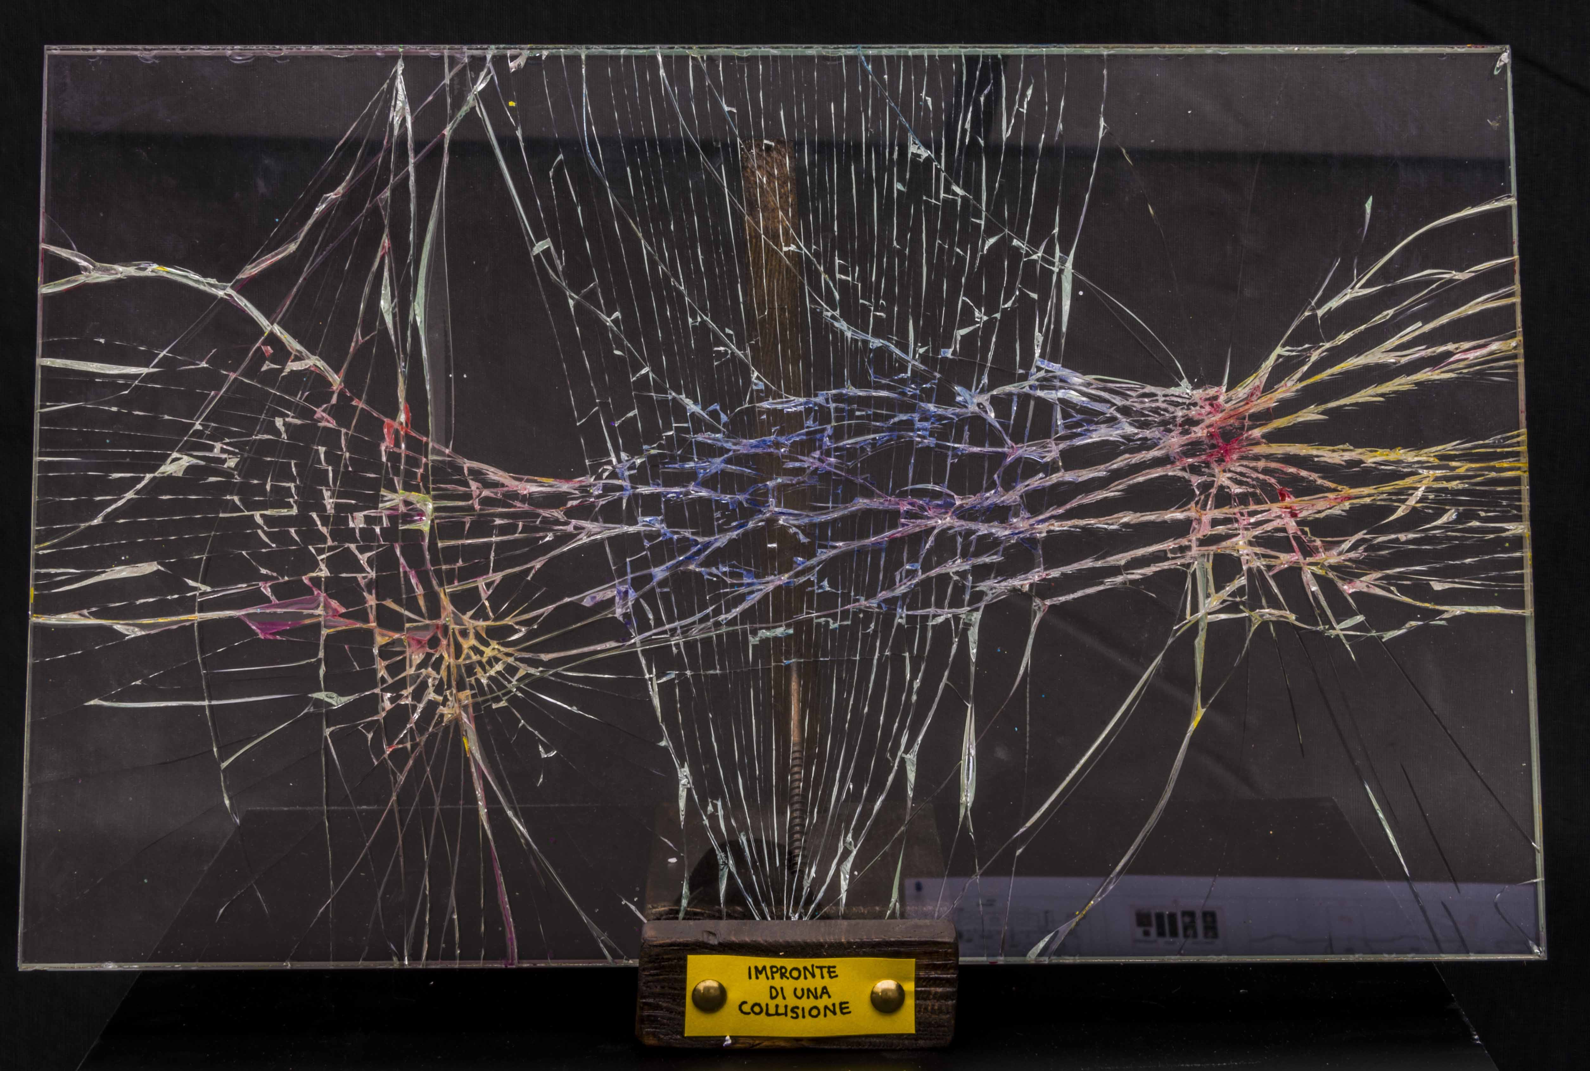
2º classificato
Impronte di collissione
Emma Da Re, Alessia Scarpa
Liceo Scientifico Benedetti di Venezia

Slide 7
Altre iniziative importanti
Inspyre:
  Imiziativa Frascati, grande successo, da valorizzare ulteriormente
Inaugurato Visitor Center LNF durante Open Day
  Secondo VC nei lab nazionali (-2)
Open Day a LNS
  Zot! Vince premio per la informatizzazione PA
Salone del Libro di Torino:
  Prima partecipazione INFN
    Presentazione Barone
Masterclass di Fermi
  Grande successo, interesse di IPPOG
    Diventare il centro organizzatore?

